Slide 1

Factores de Riesgo Psicosocial en el trabajo: Identificación y prevención

Slide 2
Módulo IV: Medidas de prevención, detección y control de los FRP (Protocolos)

Slide 3

Guías de Referencia
La NOM-035-STPS proporciona algunas guías de referencia con ejemplos de cuestionarios que pueden (opcionalmente) usarse para evaluar los Factores de Riesgo Psicosocial y el Entorno Organizacional.

Slide 4
Guías de Referencia
1. Cuestionario para identificar a los trabajadores sujetos a Acontecimientos Traumáticos Severos
2. Cuestionario para Identificar los Factores de Riesgo Psicosocial en los Centros de Trabajo
3. Cuestionario para Identificar los Factores de Riesgo Psicosocial y evaluar el entorno organizacional en los centros de trabajo

Slide 5
Guías de Referencia
Estos cuestionarios deben aplicarse de manera individual, con base en las experiencias que cada trabajador ha tenido en su entorno laboral. No existen respuestas correctas ni incorrectas.
Es imperante que se garantice a los trabajadores la libertad de responder con total honestidad, sin que haya consecuencia alguna más que la identificación de necesidades de mejora en el entorno organizacional del Centro de Trabajo.

Slide 6
Cuestionario para identificar a los trabajadores sujetos a Acontecimientos Traumáticos Severos
Este cuestionario consta de 4 secciones.
La sección I identifica la ocurrencia de acontecimientos potencialmente traumáticos y severos.
Las secciones II, III y IV sólo debe ser respondido por aquellos trabajadores que hayan presentado al menos una respuesta afirmativa en la Sección I, a fin de evaluar las consecuencias de dicha experiencia y determinar si es necesario contar con asistencia clínica.

Slide 7
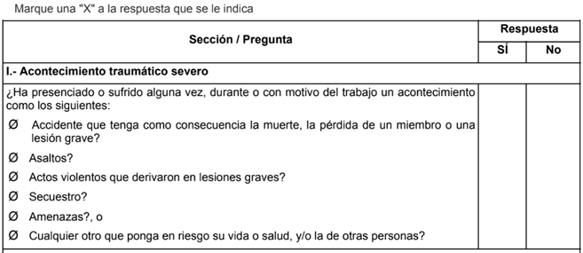
Cuestionario para identificar a los trabajadores sujetos a Acontecimientos Traumáticos Severos

Slide 8
Cuestionario para Identificar los Factores de Riesgo Psicosocial en los Centros de Trabajo
Permite identificar y valorar la presencia de Factores de Riesgo Psicosocial en cinco niveles:
Nulo
Bajo
Medio
Alto
Muy alto
De acuerdo con el nivel de FRP detectados, se señala la necesidad de implementar estrategias de atención y seguimiento en distintas esferas del Centro de Trabajo.

Slide 9
Cuestionario para Identificar los Factores de Riesgo Psicosocial en los Centros de Trabajo
Permite identificar y valorar la presencia de Factores de Riesgo Psicosocial en cinco niveles:
Nulo
Bajo (Estrategias de difusión de información)
Medio (Revisión de políticas y programas institucionales)
Alto (Programa de intervención)
Muy alto (Programa de intervención y reestructuración)
De acuerdo con el nivel de FRP detectados, se señala la necesidad de implementar estrategias de atención y seguimiento en distintas esferas del Centro de Trabajo.

Slide 10
Cuestionario para Identificar los Factores de Riesgo Psicosocial en los Centros de Trabajo
Este cuestionario contempla la evaluación de cinco grandes dominios:
Condiciones en el ambiente de trabajo
Carga de trabajo
Falta de control sobre el trabajo
Organización del tiempo de trabajo
Liderazgo y relaciones de trabajo

Slide 11
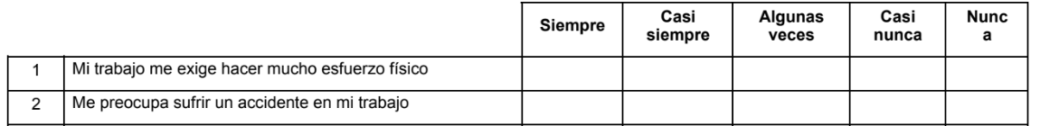
Cuestionario para Identificar los Factores de Riesgo Psicosocial en los Centros de Trabajo
El cuestionario se responde indicando, dentro de una escala ordinal, la frecuencia con la que se sienten identificados con distintos enunciados.

Slide 12
Cuestionario para Identificar los Factores de Riesgo Psicosocial y evaluar el entorno organizacional en los centros de trabajo
Para centros de trabajo con menos de 50 trabajadores.
Este cuestionario debe aplicarse a todos los trabajadores
Para centros de trabajo con más de 50 trabajadores.
Este cuestionario debe ser aplicado a una muestra representativa de los trabajadores

Slide 13
Cuestionario para Identificar los Factores de Riesgo Psicosocial y evaluar el entorno organizacional en los centros de trabajo
Este cuestionario contempla la evaluación de cinco grandes categorías:
Ambiente de trabajo
Factores propios de la actividad
Organización del tiempo de trabajo
Liderazgo y relaciones en el trabajo
Entorno organizacional

Slide 14
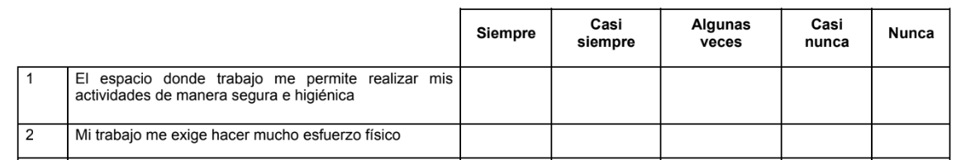
Cuestionario para Identificar los Factores de Riesgo Psicosocial y evaluar el entorno organizacional en los centros de trabajo
El cuestionario se responde indicando, dentro de una escala ordinal, la frecuencia con la que se sienten identificados con distintos enunciados.

Slide 15


